Slide 2
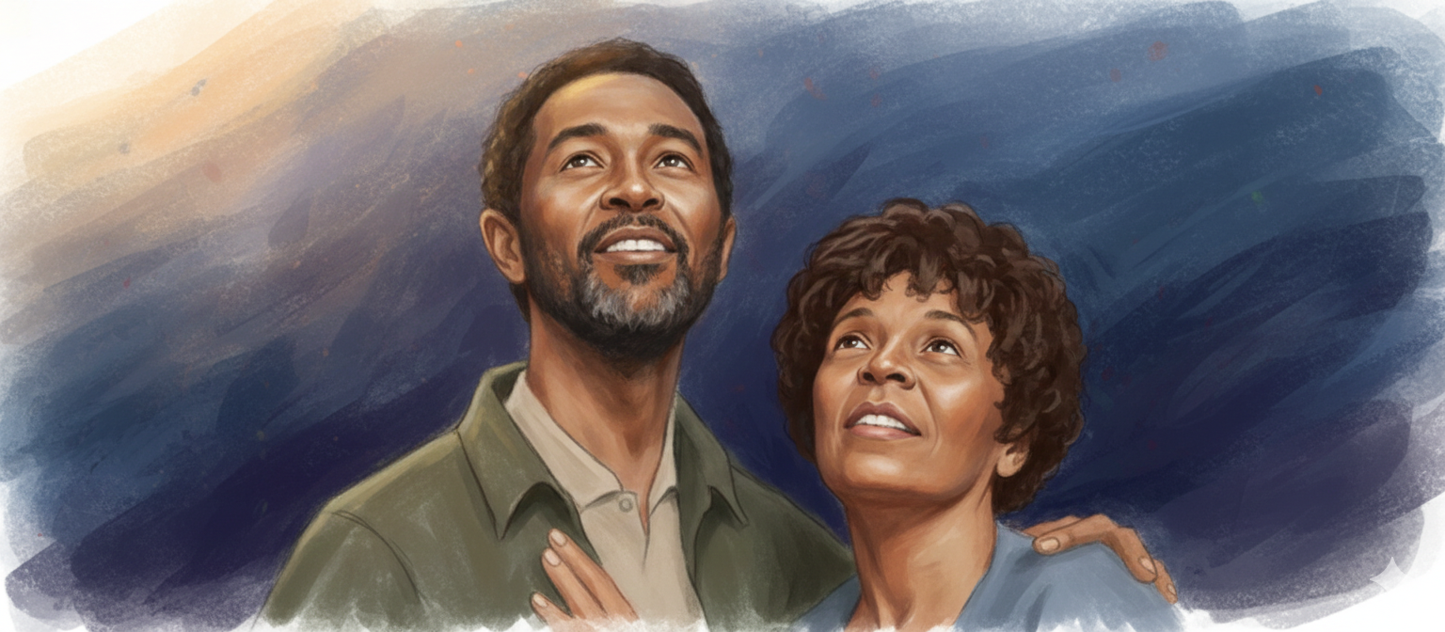
Para Memorizar
«Por nada estén afanosos, sino presenten sus pedidos a Dios en oración, ruego y acción de gracias»
(Filipenses 4: 6)

Slide 3
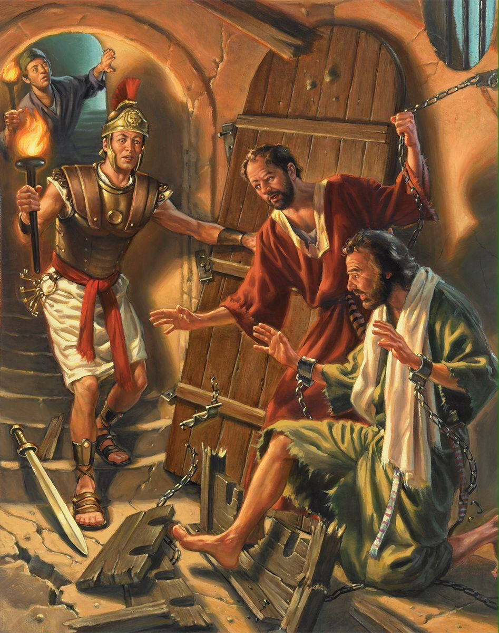
Enfoque del Estudio
Texto clave: : Filipenses 4:6. Enfoque de Estudio: Filipenses 3:17–4:23; 1 Corintios 15:42-44; Juan 14:27; Salmo 119:165; Job 1:21; 1 Timoteo 6:7. La lección de esta semana enfatiza tres temas principales: 1) Los miembros de la mancomunidad celestial viven con madurez, sirviendo como modelos dignos de ser emulados; 2) El gozo cristiano, al igual que la paz, no depende de circunstancias externas, ya que está arraigado en una relación cercana con Dios a través de Cristo. y 3) Una vida gozosa y satisfecha es posible, incluso en este mundo tumultuoso, pero requiere obediencia a los principios bíblicos.
Jesús y los apóstoles retratan a los cristianos viviendo simultáneamente en dos reinos diferentes. Jesús dijo: «Dad, pues, a César lo que es de César, y a Dios lo que es de Dios» (Mateo 22:21). Aunque son miembros de la sociedad humana, los creyentes deben tener siempre presente que ya pueden disfrutar de algunos privilegios de su ciudadanía celestial. Más que eso, se les advierte que busquen estos beneficios como señal de su unión con Cristo: «Si, pues, habéis resucitado con Cristo, buscad las cosas de arriba, donde está Cristo sentado a la diestra de Dios» (Colosenses 3:1).
Como miembros de la mancomunidad celestial, debemos «andar como es digno de la vocación con que» fuimos llamados (Efesios 4:1). Este llamamiento incluye vivir con gozo y paz, independientemente de las dificultades que enfrentemos en nuestra obra para Cristo, sabiendo que la ciudad celestial es nuestro hogar definitivo (Hebreos 13:14). Por fe, Abraham «esperaba la ciudad que tiene fundamentos, cuyo arquitecto y constructor es Dios» (Hebreos 11:10). Hay «una herencia incorruptible, inmaculada e imperecedera, reservada en los cielos» para nosotros (1 Pedro 1:4).

Slide 4
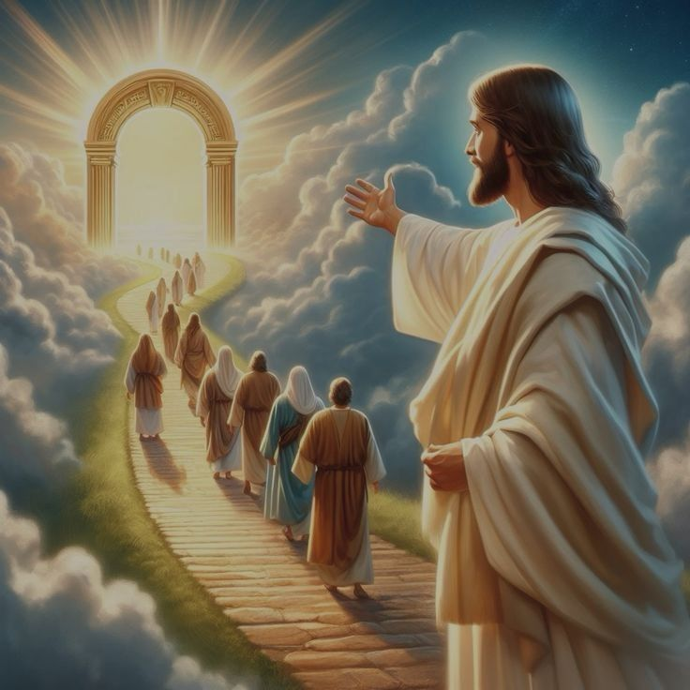
Sábado
Introducción a la Lección
L
a ciudadanía se ha convertido en un tema de debate en algunas partes del mundo. Las personas han comenzado a reflexionar profundamente acerca de su significado y de su identidad como ciudadanos del país al que pertenecen. Los patrones migratorios han alterado las definiciones anteriores y, posiblemente, han enriquecido la demografía de algunos países. Después de haber vivido en cinco países diferentes del mío, he experimentado de primera mano cómo la exposición a diferentes culturas y prácticas expande el pensamiento y la perspectiva de la vida y del mundo. Esta experiencia también permite comprender mejor la relación entre la cultura y la Biblia.
Pablo insta a los filipenses a no ser como aquellos "cuyo dios es su vientre [...] que ponen su mente en las cosas terrenales. Porque nuestra ciudadanía está en los cielos, de donde también esperamos con impaciencia al Salvador, al Señor Jesucristo" (Fil. 3:19,20). Tal vez conozcas a personas que parecen vivir de diversión en diversión, ya sea en torno a la comida, la bebida, los juegos, las películas, las fiestas u otras innumerables actividades, ocupándose de un sinfín de cosas y sin considerar los valores eternos y su destino final. Aunque puede que no haya nada malo en las recreaciones inocentes, debemos prepararnos para el Cielo, pues ese es nuestro destino deseado. ¿De qué manera la comprensión de que nuestra ciudadanía está en el Cielo puede alterar nuestra rutina diaria y nuestras opciones de estilo de vida y modo de recrearnos?
«En su vida terrenal el Salvador nos da ejemplo de la vida santificada que podemos poseer si dedicamos nuestros días a hacer el bien a las almas que necesitan nuestra ayuda. Es nuestro privilegio brindar alegría a los sufrientes, luz a los que están en tinieblas, y vida a los que perecen. El mensaje del Señor nos llega con estas palabras: «¿Por qué permanecéis todo el día ociosos? Trabajad mientras es de día; porque la noche viene cuando nadie puede obrar». Cada palabra que hablemos, cada acto que realicemos, que propenda a la felicidad de los demás, propenderá a la nuestra también, y hará que nuestra vida sea semejante a la de Cristo» (Sons and Daughters of God, p. 42; parcialmente en Hijos e hijas de Dios, 5 de febrero, p. 44).

Slide 5
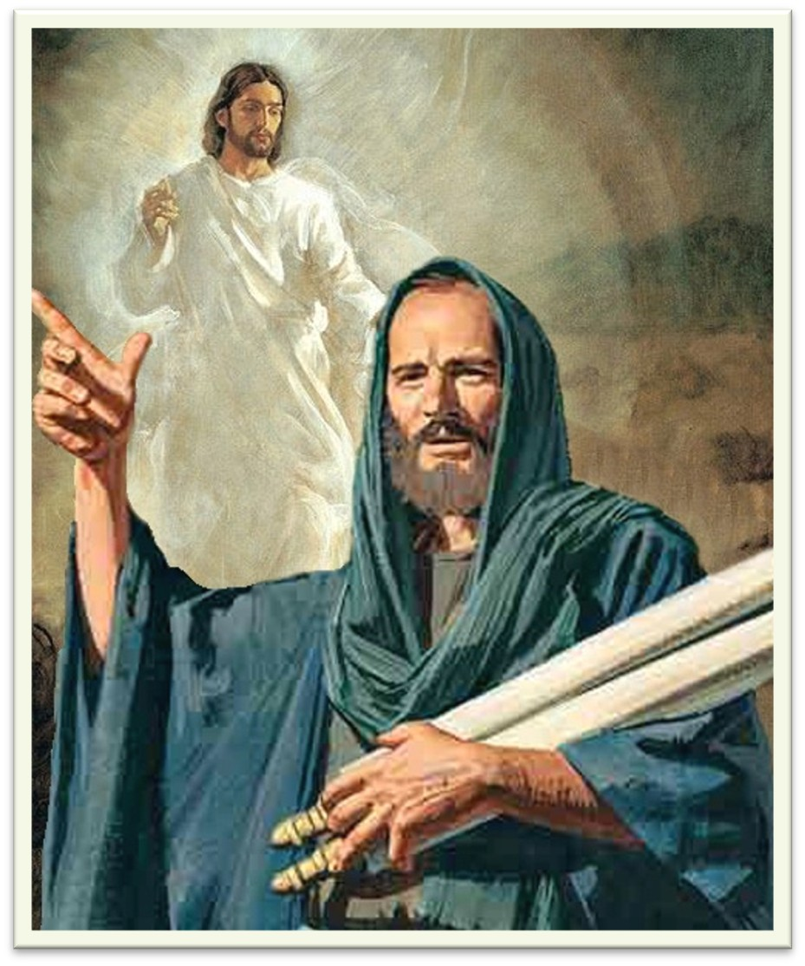
Domingo
MODELOS
«Hermanos, sed imitadores de mí, y mirad a los que así se conducen según el ejemplo que tenéis en nosotros.» (Filipenses 3: 17)
Lee Filipenses 3:17-19. ¿Cómo describe Pablo los buenos y los malos modelos de conducta en este pasaje? ¿Qué claves comparte para distinguirlos?
R. Como ejemplos de conducta, los invita a ser imitadores de él y a los que se conducen en los buenos ejemplos. Y les pide que tenga cuidado de los que son enemigos de la cruz de Cristo.
Pablo sugiere que los líderes cristianos deben ser modelos o ejemplos a seguir por otros (Filipenses 3:17). Esta noción se contrasta con la conducta de los falsos maestros, descritos como «enemigos de la cruz de Cristo» (Filipenses 3:18). Además, se les presenta como condenados a la destrucción, adoradores de sus propios impulsos, «la gloria de los cuales es su vergüenza, los que piensan solo en lo terrenal» (Filipenses 3:19). La palabra griega traducida como «ejemplo» en Filipenses 3:17 es symmimētēs. Ocurre solo una vez en el Nuevo Testamento, lo que sugiere que Pablo eligió deliberadamente esta palabra para transmitir un mensaje muy específico y único.
«Somos extranjeros y peregrinos en este mundo. Hemos de esperar, velar, orar y trabajar. Toda la mente, toda el alma, todo el corazón y toda la fuerza han sido comprados por la sangre del Hijo de Dios. No hemos de creer que tenemos el deber de usar un ropaje de peregrino precisamente de un color o de una forma tales, sino que hemos de emplear el atavío prolijo y modesto que la Palabra inspirada nos enseña a usar. Si nuestros corazones están unidos con el corazón de Cristo, tendremos un deseo muy intenso de ser vestidos de su justicia. Nada se colocará sobre la persona para atraer la atención, o para crear polémica.» (parcialmente en Dios nos cuida, 19 de noviembre, p. 332)..
Reflexionemos: Aunque Jesús es el único modelo perfecto, hay personas que pueden ser ejemplos dignos de imitar en ciertas áreas. Por otra parte, ¿qué clase de modelo de conducta eres tú para los demás?

Slide 6
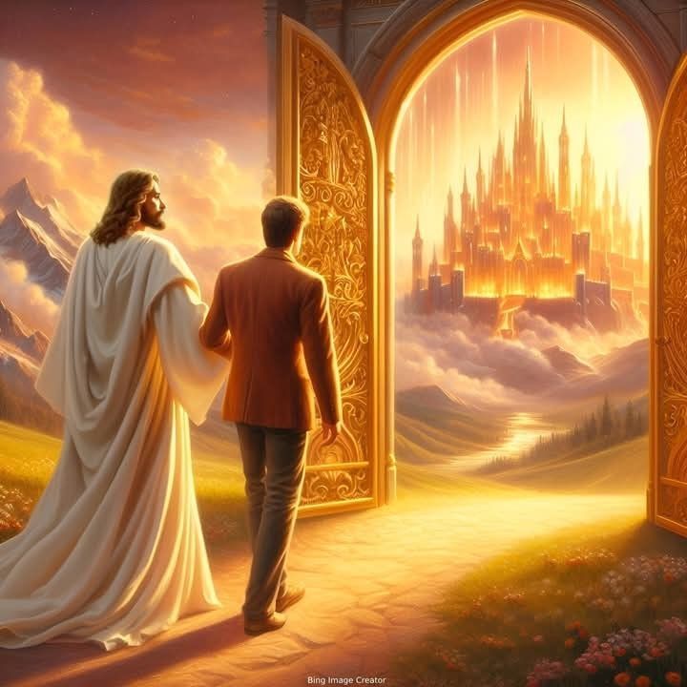
Lunes
“PERMANEZCAN FIRMES EN EL SEÑOR”
«Mas nuestra ciudadanía está en los cielos, de donde también esperamos al Salvador, al Señor Jesucristo; ». (Filipenses 3: 20)
Lee Filipenses 3:20, 21. ¿Cómo describe Pablo la “ciudadanía” cristiana?
R. La ciudadanía cristiana esta en el cielo y nuestro soberano es Jesucristo. Y declara que “el cuerpo de nuestra bajeza”, sujeto a la enfermedad y deterioro y muerte, sea transformado para parecernos al glorioso cuerpo de Cristo.
Pablo dice en 1 Corintios 11:1: «Imitadme a mí, como yo a Cristo» (1 Corintios 11:1). En última instancia, Cristo es el modelo perfecto para los cristianos. En Cristo, los creyentes pueden llegar a ser buenos modelos para otros, como Pablo también indica en 1 Tesalonicenses 2:14: «Porque vosotros, hermanos, vinisteis a ser imitadores de las iglesias de Dios en Cristo Jesús que están en Judea» (1 Tesalonicenses 2:14). Como ciudadanos del cielo, debemos vivir con propósito, aferrándonos a la esperanza de que nuestro Salvador vendrá del cielo y transformará nuestros cuerpos mortales en cuerpos gloriosos (Filipenses 3:20, 21). Hasta que llegue ese día, debemos esperarlo (Filipenses 3:20) y mantenernos firmes en él (Filipenses 4:1), asegurados de que nuestro estatus celestial es mucho mejor que nuestro estatus terrenal.
«La fuerza viene como resultado del ejercicio. Todos los que usan la habilidad que Dios les ha dado tendrán capacidad aumentada que dedicar a su servicio. Los que no hacen nada en la causa de Dios dejarán de crecer en la gracia y el conocimiento de la verdad. El hombre que permanezca echado y rehúse ejercitar sus miembros, pronto perderá toda posibilidad de usarlos. De este modo, el cristiano que no ejercita las facultades que Dios le ha dado, no solo deja de crecer en Cristo, sino que pierde la fortaleza que ya tenía; se convierte en un paralítico espiritual. Los que por amor a Dios y a sus semejantes luchan para ayudar a los demás se afirman, fortalecen, y arraigan en la verdad. El verdadero cristiano obra para Dios no por impulso, sino por principio; no por un día o un mes, sino por toda la vida…» (La maravillosa gracia de Dios, 25 de octubre, p. 306).
Reflexionemos: ¿Por qué la promesa de la vida eterna es tan crucial para todo lo que creemos? ¿Podría este mundo ofrecernos algo que merezca la pena como para renunciar a lo que Cristo nos ofrece?

Slide 7
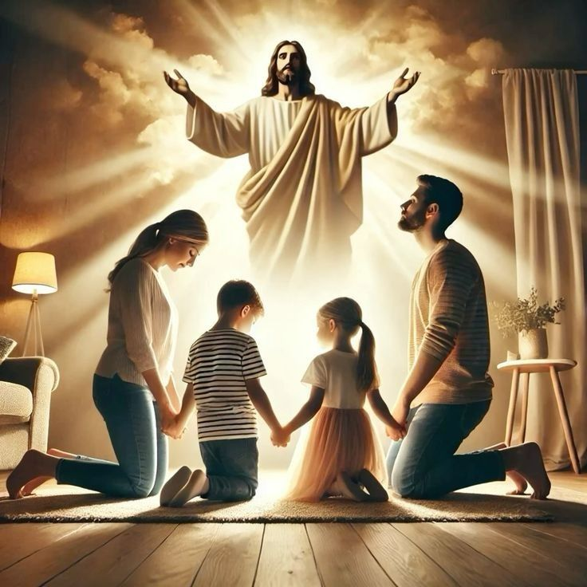
Martes
REGOCÍJENSE SIEMPRE EN EL SEÑOR
«Regocijaos en el Señor siempre. Otra vez digo: ¡Regocijaos!» (Filipenses 4: 4).
Lee Filipenses 4:4-7. ¿Cómo podemos experimentar “la paz de Dios”?
R. Gozándonos en el Señor. No afanadnos por las cosas, poniendo todo en las manos de Dios, cuando dejamos que Dios que Dios tenga el control de todo incluso de nuestra vida. Entonces podremos tener paz.
"¡Regocíjense en el Señor siempre!" Como cristianos, tenemos muchas razones para alegrarnos. Por nombrar solo algunas: Dios nos ama; Jesús murió por nosotros; hemos sido perdonados; tenemos el don del Espíritu Santo, a través del cual tenemos la seguridad de la salvación; un lugar en el Cielo está preparado para nosotros; pertenecemos a una familia espiritual que incluye a millones de creyentes en todo el mundo e incontables ángeles en el Cielo. Pedro nos insta a tener una actitud gozosa aun en medio de las dificultades: "Gócense de ser participantes en las aflicciones de Cristo, para que también se gocen en la revelación de su gloria" (1 Ped. 4:13). "No se preocupen por nada". Jesús también nos enseñó que no debemos preocuparnos por nada, ni siquiera por lo que debemos comer o beber, o por el vestido (Mat. 6:25,31). Ni siquiera debemos preocuparnos por el día de mañana, porque "el día de mañana traerá su propia preocupación" y "cada día tiene ya sus problemas" (Mat. 6:34, NVI). Aunque necesitamos proveer para nosotros y para nuestra familia, debemos confiar en Dios en lugar de preocuparnos por ello, pues nuestro "Padre celestial" sabe qué necesitamos (vers. 32).
«Si pensáramos y habláramos más de Jesús, y menos de nosotros mismos, tendríamos mucho más de su presencia. Si permanecemos en él, seremos tan llenos de paz, fe y valor, y tendremos tan victoriosas experiencias para relatar cuando vengamos a las reuniones, que otros serán refrescados por nuestro testimonio claro y decidido por Dios. Estos preciosos reconocimientos de alabanza a la gloria de su gracia, cuando son presentados por una vida semejante a la de Cristo, tienen un poder irresistible, que obra para la salvación de las almas » (Reflejemos a Jesús, 25 de julio, p. 212).
Reflexionemos: ¿Cómo describirías a alguien lo que significa experimentar “la paz de Dios”?

Slide 8
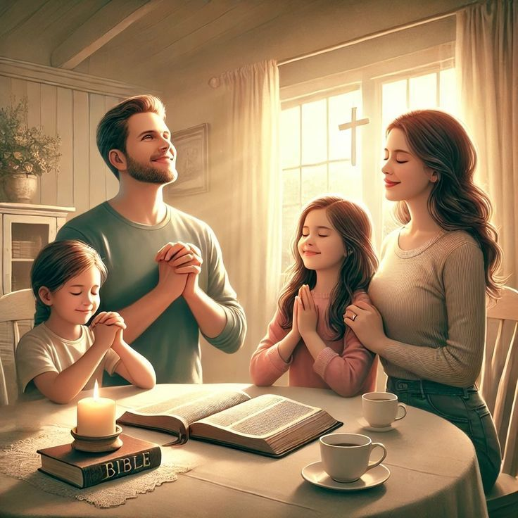
Miércoles
PIENSEN EN ESTO
«Por lo demás, hermanos, todo lo que es verdadero, todo lo honesto, todo lo justo, todo lo puro, todo lo amable, todo lo que es de buen nombre; si hay virtud alguna, si algo digno de alabanza, en esto pensad;» (Filipenses 4: 8)
Lee Filipenses 4:8, 9. ¿Qué acciones específicas se recomiendan aquí?
R. Pensar en lo verdadero, honesto, los justo, lo puro, lo amable lo de buen nombre y en todo lo que sea digno de alabanza y sobre todo en lo que haya virtud.
"Si hay algo digno de alabanza, piensen en eso". La vida cristiana es, en muchos aspectos, una batalla que se libra en nuestro interior. El Diablo trata de arrastrarnos hacia abajo, mientras que Jesús trata de atraernos hacia el Cielo. Somos tentados de diversas maneras por lo que vemos y oímos, por cómo nos tratan y por nuestros propios sentimientos. David conocía estas tentaciones y resolvió: "No pondré ante mis ojos cosa injusta" (Sal. 101:3). Pablo provee una regla positiva que ilustra los principios del Cielo: debemos centrarnos en las cosas que son verdaderas, honorables, justas, puras, amables, de buen nombre, virtuosas y dignas de alabanza. Pablo explicó a los corintios cómo nuestra mente puede mantenerse enfocada en lo celestial, pues las armas que empleamos son "poderosas en Dios", permitiéndonos "cautivar todo pensamiento en obediencia a Cristo" (2 Cor. 10:4,5).
«El Señor sabe que si miramos al hombre y confiamos en él, nos estamos apoyando en un brazo de carne. Nos invita a que pongamos nuestra confianza en él. Su poder es ilimitado. Mediten en el Señor Jesús, en sus méritos y su amor, y no traten de buscar defectos ni hablar acerca de las equivocaciones cometidas por los demás. Recuerden las cosas dignas de reconocimiento y alabanza; y si son agudos para descubrir errores en los demás, sean más agudos todavía para reconocer lo que está bien hecho y alabarlo. Si se someten a la autocrítica, encontrarán en ustedes cosas tan objetables como las que ven en los demás. Trabajemos, entonces, constantemente, para fortalecernos los unos a los otros en la santísima fe.». (Cada día con Dios, 18 de octubre, p. 298).
Reflexionemos: ¿Cuáles son algunas de las maneras en que nosotros, como cristianos, podemos ser buenos modelos hoy, tanto en nuestras iglesias como en nuestras comunidades?

Slide 9
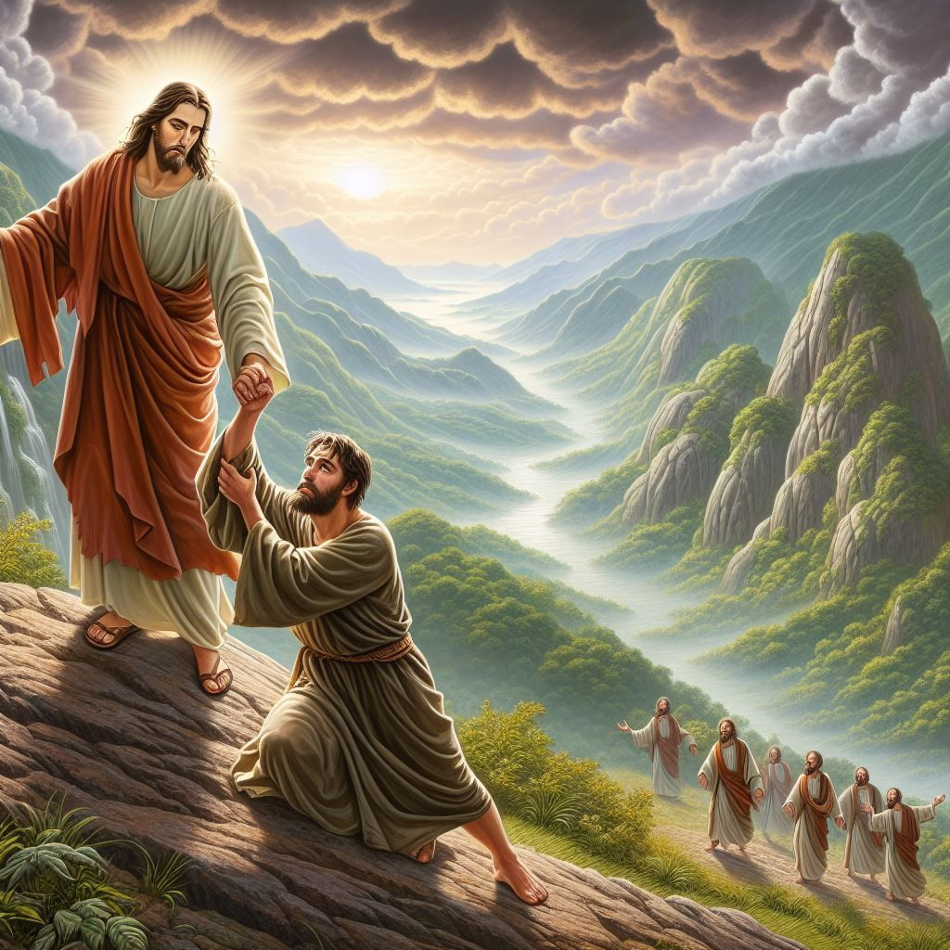
Jueves
LAS CLAVES DEL CONTENTAMIENTO
«Mi Dios, pues, suplirá todo lo que os falta conforme a sus riquezas en gloria en Cristo Jesús.» (Filipenses 3: 19).
Lee Filipenses 4:10-13, 19. ¿Qué claves revela Pablo para alcanzar una vida satisfecha y feliz?
R. El Señor es nuestro Pastor y nada nos faltara, ya que Dios sabe lo que necesitamos, Dios cuida de nosotros, ya que Dios suplirá toda necesidad conforme a la riqueza en Cristo.
Esto dice mucho, especialmente en vista de algunas de las pruebas que Pablo experimentó. Él dice: "Tres veces fui azotado con varas; una vez, apedreado. Tres veces naufragué. Una noche y un día pasé a la deriva en alta mar. [...] En trabajo y fatiga, en muchos desvelos, en hambre y sed, en muchos ayunos, en frío y desnudez" (2 Cor. 11:25,27). Por supuesto, también fue custodiNota que Pablo aprendió a estar contento; es decir, no fue algo que ocurrió naturalmente. La palabra griega traducida como "aprender" (manthanó) es la misma que Jesús usa cuando dice: "Aprendan de mí" (Mat. 11:29). Pablo aprendió esto de Jesús cuando se convirtió en su discípulo (Efe. 4:2o).12 "Todo lo puedo en Cristo que me fortalece". ado como prisionero en Jerusalén, Cesarea, Filipos y ahora Roma. En su contexto, esta poderosa promesa se refiere a estar capacitados para permanecer satisfechos y semejantes a Cristo en cualquier situación en la que nos encontremos.
«¿Cuál es la base del gozo del cristiano? Es el resultado del sentido de la presencia de Cristo. ¿En que consiste el amor del cristiano? Es el reflejo del amor de Cristo. Es el resultado de la obra del Espíritu Santo. Al mirar la cruz del Calvario veremos a Jesús muriendo por los pecados del mundo, para que mediante su muerte, que genera contrición en el creyente, podamos tener vida e inmortalidad. Jesús es todo para todos, y sin él nada podemos hacer. Sin Cristo la vida espiritual es imposible» (Recibiréis poder, 15 de marzo, p. 85).
Reflexionemos: ¿Cómo reaccionas cuando no recibes lo que has pedido en oración o ante la posibilidad de que nunca lo recibas?

Slide 10
PARA ESTUDIAR Y MEDITAR
La lección de esta semana, enfatiza tres temas principales: 1) Los miembros de la mancomunidad celestial viven con madurez, sirviendo como modelos dignos de ser emulados; 2) El gozo cristiano, al igual que la paz, no depende de circunstancias externas, ya que está arraigado en una relación cercana con Dios a través de Cristo. y 3) Una vida gozosa y satisfecha es posible, incluso en este mundo tumultuoso, pero requiere obediencia a los principios bíblicos.
Necesitamos tener mucha menos confianza en lo que el hombre puede hacer y mucha más confianza en lo que Dios puede hacer por toda alma que cree. Él anhela que extiendan hacia él la mano de la fe. Anhela que esperen grandes cosas de él. Anhela darles inteligencia tanto en las cosas materiales como en las espirituales. Él puede aguzar el intelecto. Puede impartir tacto y habilidad. Empleen sus talentos en el trabajo; pidan a Dios sabiduría, y les será dada.
Por ahora, podemos disfrutar de alegría y paz, incluso en medio de las circunstancias negativas que nos rodean. Tal gozo y paz solo son posibles a través de una relación cercana con Dios. Aunque no haya paz en la tierra, podemos hallar paz en Cristo (Juan 14:27). Una vida de paz y gozo no es el resultado de la casualidad. La Biblia nos da una serie de instrucciones para ayudarnos a alcanzar la vida abundante que Dios tiene destinada para sus hijos. En términos generales, ningún otro conjunto de instrucciones puede superar los Diez Mandamientos. Elena G. de White lo expresa de manera muy magistral cuando dice: «Nuestra prosperidad y felicidad dependen de nuestra obediencia inquebrantable a la ley de Dios. Ni uno solo de esos diez preceptos puede ser quebrantado sin deslealtad al Dios del cielo. Guardar cada jota y tilde de la ley es esencial para nuestra propia felicidad y para la felicidad de todos los que están conectados con nosotros».—The Signs of the Times, 3 de marzo de 1881.

